Slide 1
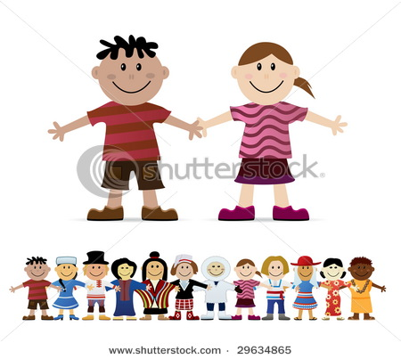
Что такое толерантность?
Подготовила:
Моор Ирина Акимовна,
учитель начальных классов

Slide 2
16 ноября – Международный день толерантности
Толерантность – это уважение, принятие и понимание многообразия мира.

Slide 3
Посмотрите на картинку: вороны черные и только одна белая, но им хорошо вместе. Они весело танцуют и поют, и совсем неважно кто и какого цвета.

Slide 4
Толерантность – это умение спокойно и без вражды относиться к словам, мыслям и поступкам других людей. Мы допускаем что кто-то может думать иначе или действовать иначе, нежели ты сам.

Slide 5
Посмотрите на картинку: «Мы разные – но мы дружим!», хотя мальчик ходит на руках, а девочка как обычно, так как мы привыкли.

Slide 6
Толерантность –
Это принятие другого (не отталкивать от себя людей, а помогать им по необходимости)

Slide 7
Посмотрите: какой большой слон и какая маленькая мышка, они общаются, дружат. Большой слон не обижает маленькую мышку. Они равны, не смотря на разницу в размерах.

Slide 8
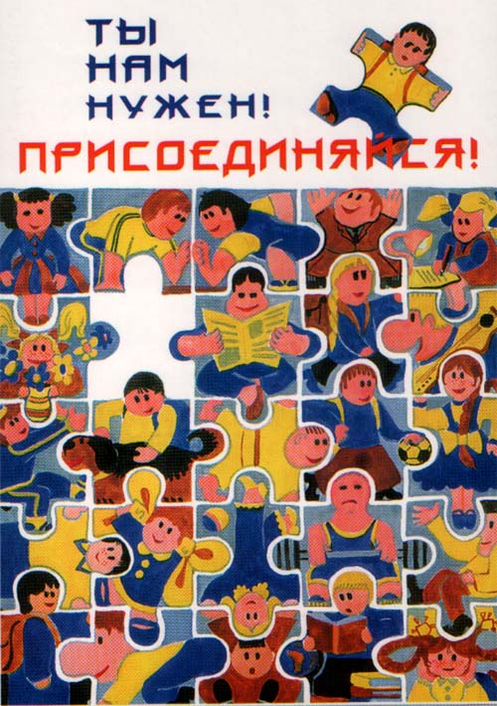
Мы все разные:
кто- то любит читать,
кто-то заниматься
спортом.
Кто-то играет с
собачкой, а кто-то
разводит цветы, но
нам хорошо вместе и
мы приглашаем тебя.
Ты нам нужен!

Slide 9
Вы поняли, что такое толерантность? Давайте поиграем и проверим: «Толерантны ли вы?»
Какой вы дома… Например: Младший братишка сломал твою игрушку…
Ты его прощаешь, он сделал это ненарочно…
Ты ударишь его…
Как вы поступите?

Slide 10
Толерантность –это прощение, справедливость, великодушие.
Ты поссорился со своей сестрой…
Ты пытаешься помириться с ней…
Ты обижаешься и мстишь ей за это…
Как вы поступите?

Slide 11
Толерантность – это путь к миру.
Как вы поступите в такой ситуации: «Ты не согласен с кем-нибудь...»
Ты все-таки слушаешь его…
Ты не даешь ему говорить…
Как вы поступите?

Slide 12
Толерантность –это милосердие
(учитывать настроение и желание окружающих)
В классе ты уже ответил…
Тебе хочется ответить еще…
Ты предоставишь другим возможность ответить….
Как вы поступите?

Slide 13
Толерантность – это отсутствие оскорблений
и унижений по отношению к другим;
Толерантность – это совесть (чувство ответственности за своё поведение; оценка своих поступков);
Толерантность – это сострадание
Будьте толерантны!

